Slide 1
Banco de Dados.
BD I – AULA 5
Etec de Embu – BD I – Profº Luís Felipe

Slide 2
Especialização:
A especialização é um conceito usados para representar objetos do mundo real que possuem os mesmos atributos que possam ser categorizados e que podem ser representados em uma hierarquia que mostra as dependências entre entidades de uma mesma categoria.
A Especialização pode ser classificada em dois tipos:
  Total - para toda ocorrência da entidade genérica existe sempre uma ocorrência em uma das entidades especializadas.
  Parcial - nem toda ocorrência da entidade genérica possui uma ocorrência correspondente em uma entidade especializada.

Slide 3
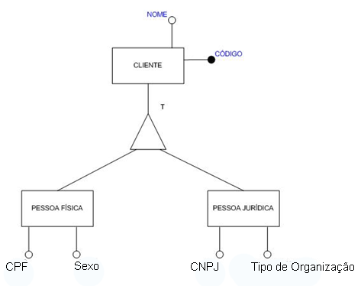
Especialização:
Imagine um empresa de seguros que vende seguros para seus clientes que podem
ser tanto cidadãos como empresas. Neste caso teríamos a situação abaixo:

Slide 4
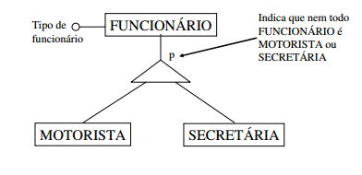
Especialização:
No exemplo abaixo, nem todo funcionário é motorista e nem todo funcionário é
secretária. Podem haver funcionários que não sejam nem motorista e nem secretária.

Slide 5
Uso de Especialização
O uso da especialização é indicado quando existe algum atributo que seja aplicável a mais de uma entidade no Diagrama Entidade Relacionamento. Se existe, devemos usar a especialização e criar uma entidade pai que contenha os atributos comuns às outras entidades especializadas.

Slide 6
Generalização:
Processo inverso da especialização. Ao invés de subdividir a entidade, cria-se uma entidade mais genérica e adiciona-se um atributo chamado “tipo”, que identifica o tipo de objeto.

Slide 7
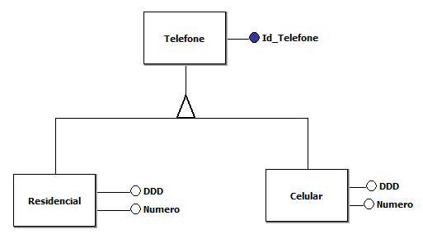

Generalização:
Especialização
Generalização

Slide 8
Normalização
  O objetivo da normalização é evitar os problemas que possam provocar falhas nos bancos de dados.
  O processo de normalização aplica uma serie de regras sobre as tabelas para verificar se estão corretamente planejadas.

Slide 9
Primeira Forma Normal (1FN)
Uma tabela esta na primeira forma normal se, e somente se todas as colunas possuírem um único valor, ou seja, ela corrige atributos compostos e multivalorados. O conteúdo deve ser atômico.
  Regras:
  - Somente possuir valor atômico;
  - Existir uma chave primária;
  - Não possuir atributos compostos, multivalorados ou relações aninhadas.

Slide 10
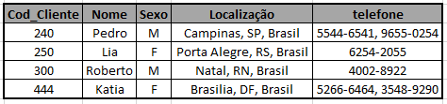
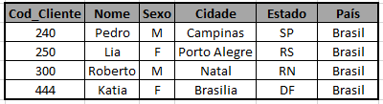
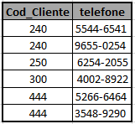
Primeira Forma Normal (1FN)
Tabela sem normalização.
Tabelas após normalização.

Slide 11
Segunda Forma Normal (2FN)
Consiste em retirar das estruturas de dados que possuem chaves compostas todos os dados que são funcionalmente dependentes de somente alguma parte dessa chave.
  Regras:
  - Estar na 1FN;
  - Não existir dependências parciais;
  - Todos os atributos não-chave, são funcionalmente dependentes de todas as partes da chave primária;
  Caso tenha dependência parcial, deve-se criar uma nova tabela com os dados.

Slide 12
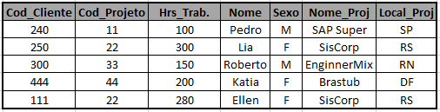
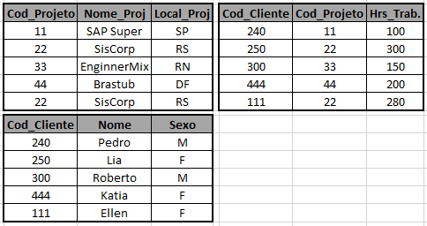
Segunda Forma Normal (2FN)
Tabela sem normalização.
Tabelas após normalização.

Slide 13
Terceira Forma Normal (3FN)
Determina que não podem existir atributos com dependência transitiva em uma tabela, pois podem provocar anomalias de inclusão, manutenção e deleção.
  Regras:
  - Estar na 2FN;
  - Não existir dependência transitiva.

Slide 14
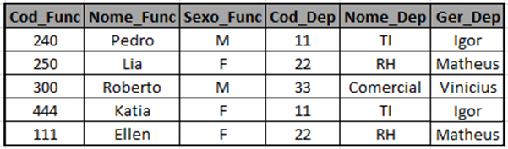
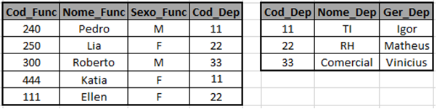
Terceira Forma Normal (3FN)
Tabela sem normalização.
Tabelas após normalização.

Slide 15
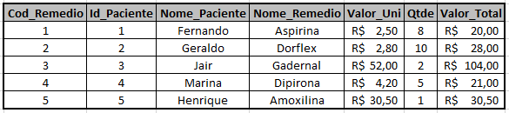
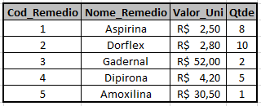
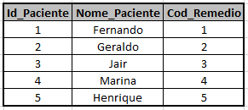
Terceira Forma Normal (3FN)
Tabela sem normalização.
Tabelas após normalização.

Slide 16
Passos da Normalização:
Tabela não normalizada.
Adicionar chaves e remover atributos compostos e multivalorados.
Remover dependências parciais.
Remover dependências transitivas.

Slide 17
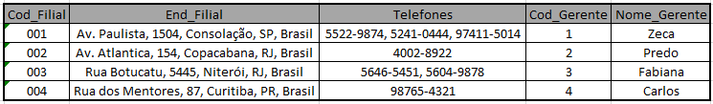
VAMOS PRATICAR.
1) Examine a tabela abaixo:
Demonstre o processo de normalização dos dados mostrados na tabela.

Slide 18
VAMOS PRATICAR.
Aplicar as Formas Normais cabíveis, nas questões abaixo. Você deve transformar os esquemas abaixo em conjuntos de esquemas que estejam na 2NF, 3NF.
a) Empregado (Número Empregado, Nome do Empregado, Número do Departamento, Nome do Departamento, Número do Gerente, Nome do Gerente, Número do Projeto, Nome do Projeto, Dia de Início do Projeto, Número de horas trabalhadas no projeto).
b) Tabela de Notas Fiscais (Num_NF, Data emissão, Cod. Cliente, Nome cliente, Endereço cliente, Código Mercadoria, Descrição Mercadoria, Quantidade vendida, Preço de venda). Cada nota pode ter mais do que uma mercadoria.

